Slide 1
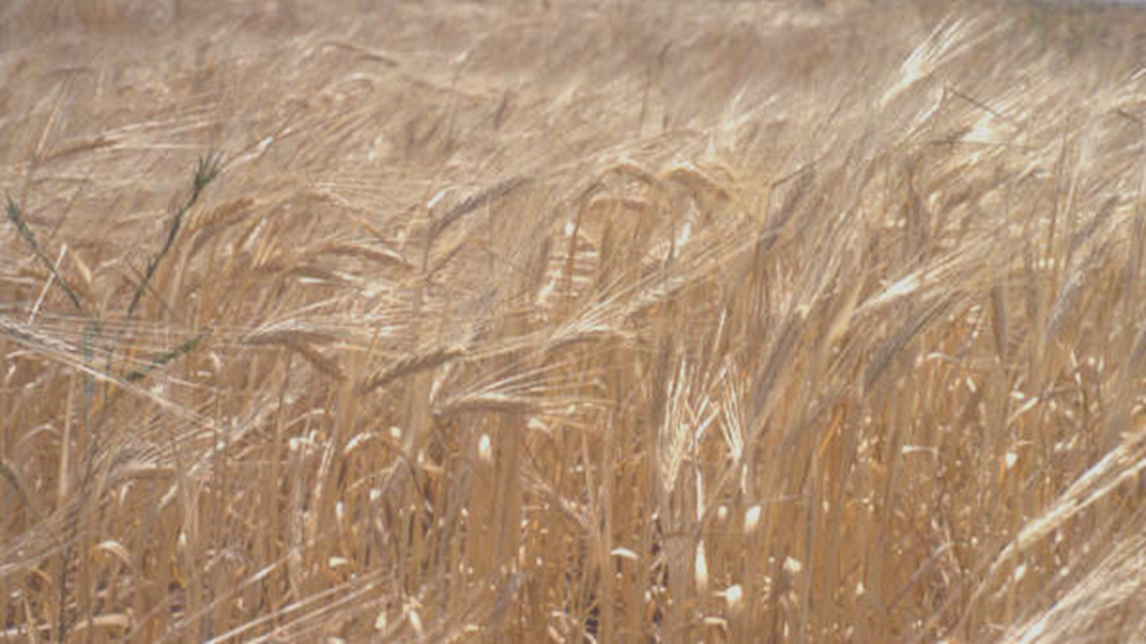
“12⁺ χρόνια συνεργασίας του Γεωπονικού Πανεπιστημίου Αθηνών με την Αθηναϊκή Ζυθοποιία Α.Ε. - AGROTICA 2024 .” “Αξιολόγηση ποικιλιών βυνοποιήσιμου κριθαριού της Αθηναϊκής Ζυθοποιίας ως προς τα αγρονομικά και ποιοτικά τους χαρακτηριστικά τους”.

Slide 2
ΣΥΜΒΟΛΑΙΑΚΗ ΓΕΩΡΓΙΑ
2500 ΠΑΡΑΓΩΓΟΙ
25.000 ha
100% ΕΛΛΗΝΙΚΟ ΚΡΙΘΑΡΙ ΥΨΗΛΩΝ ΠΟΙΟΤΙΚΩΝ ΠΡΟΔΙΑΓΡΑΦΩΝ
ΓΕΩΠΟΝΙΚΟ ΠΑΝΕΠΙΣΤΗΜΙΟ ΑΘΗΝΩΝ
ΕΡΓΑΣΤΗΡΙΟ ΓΕΩΡΓΙΑΣ
ΑΞΙΟΛΟΓΗΣΗ ΚΑΙ ΕΠΙΛΟΓΗ ΙΔΑΝΙΚΩΝ ΓΙΑ ΤΗΝ ΕΛΛΑΔΑ ΠΟΙΚΙΛΙΩΝ

Slide 3
Βασικές Προκλήσεις
Γεωπονικό Πανεπιστήμιο Αθηνών
Απόδοση
> 500 Kg /στρ
Μέγεθος καρπού
>2,2 mm
Πρωτεΐνη
9,5 – 11,5%
Βιώσιμη καλλιέργεια βυνοποιήσιμου κριθαριού στην Ελλάδα χαμηλών εισροών και εναρμόνιση της καλλιέργειας στις κατευθύνσεις του ‘πρασινίσματος της γεωργίας’.

Slide 4
Σταθερή αύξηση των αποδόσεων
Γεωπονικό Πανεπιστήμιο Αθηνών
6,40
Απόδοση σε καρπό (τόνοι/εκτάριο)
2023
Έτος
Τα δεδομένα για κάθε έτος περιλαμβάνουν το μέσο όρο των τιμών που έχουν ληφθεί από τους 5 αποδεικτικούς αγρούς και αφορούν μόνο τις ποικιλίες που καλλιεργούνταν στην πράξη τις αντίστοιχες καλλιεργητικές περιόδους.

Slide 5
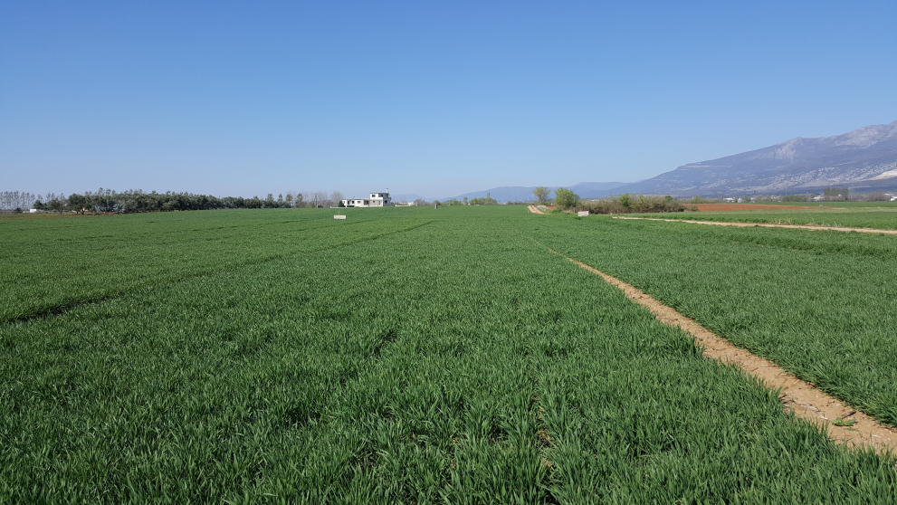
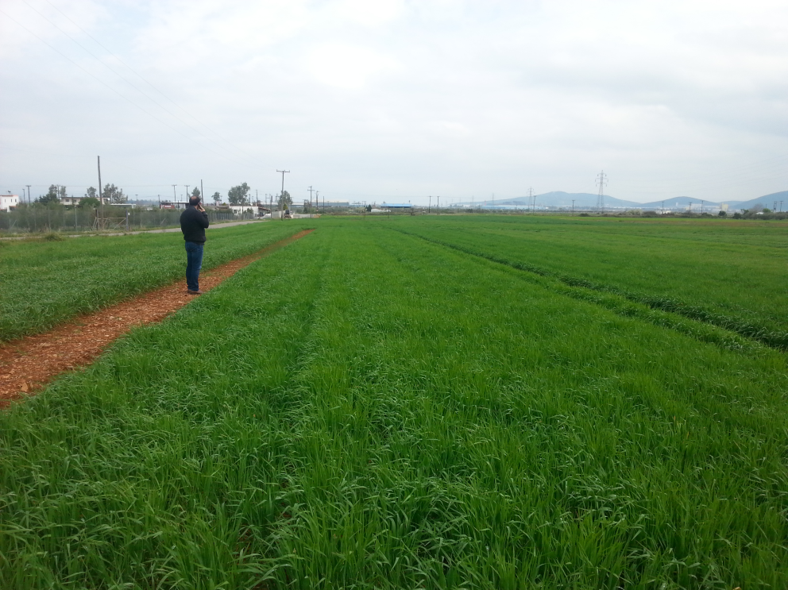
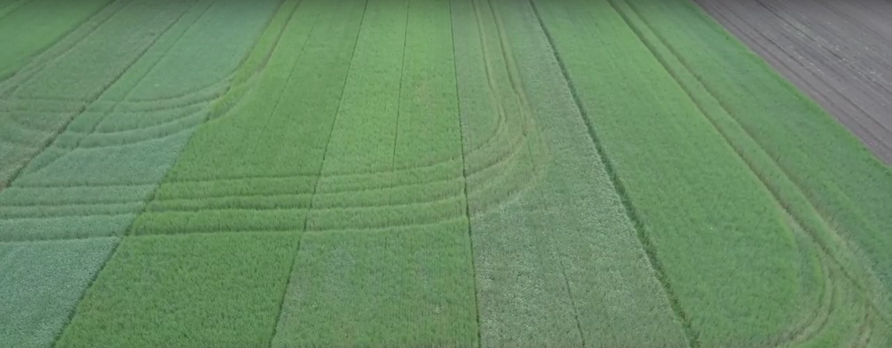
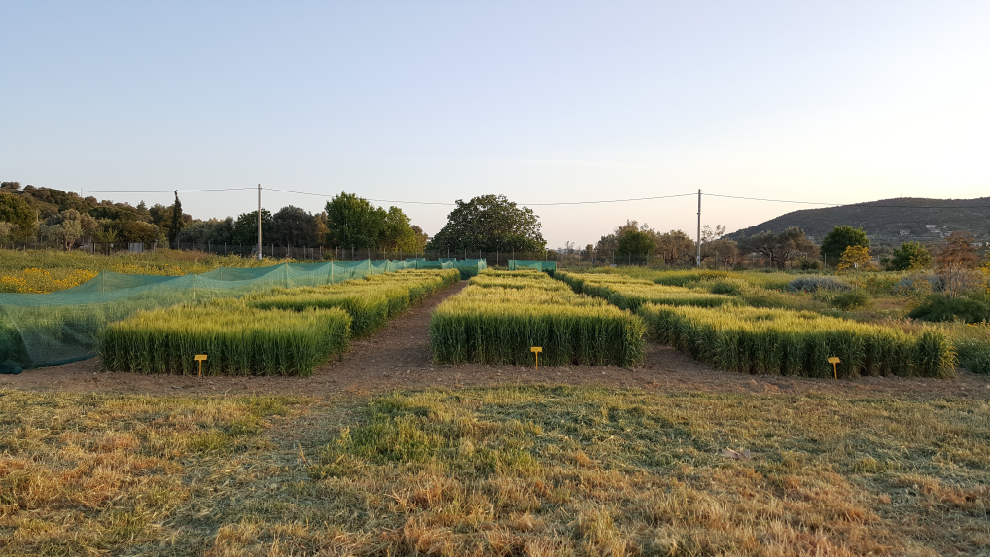
Τί έχει επιτευχθεί;
Χαλκιδική 2015
Γεωπονικό Πανεπιστήμιο Αθηνών
Από το 2011 έχουν αξιολογηθεί περισσότερες από 80 σύγχρονες ποικιλίες σε αποδεικτικούς αγρούς σε 5 περιοχές.
Αλμυρός 2016
Ξάνθη 2018
Σπάτα 2018

Slide 6
Τί έχει επιτευχθεί;
Γεωπονικό Πανεπιστήμιο Αθηνών
Σύγχρονες εμπορικές:
Zhana
Fortuna
Lexy
Guzel
Ναρθάκι Φαρσάλων 2023

Slide 7
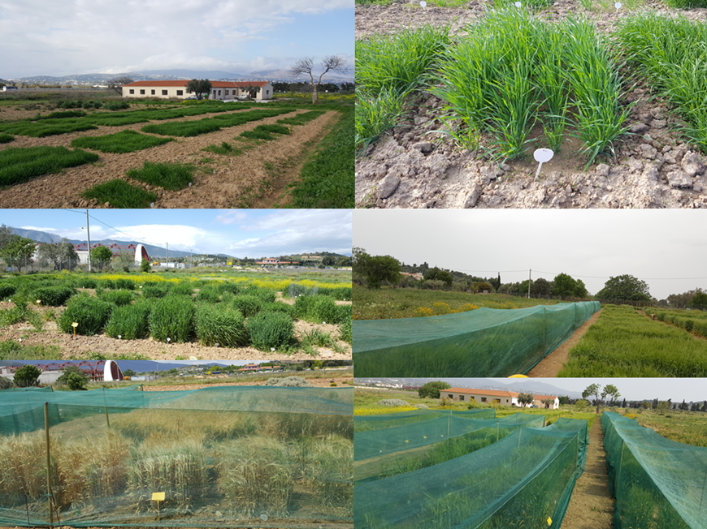
Το μέλλον: Ποικιλίες Αξιολογημένες και Επιλεγμένες σε Ελληνικές Συνθήκες
Συνεργασία της ΑΖ με Πανεπιστήμια και Εταιρείες Σποροπαραγωγής του εξωτερικού σε 5 περιοχές του κόσμου για την αξιολόγηση και ανάπτυξη ποικιλιών στις συνθήκες κάθε περιοχής – HORIZON.
Αγρόκτημα ΓΠΑ – Σπάτα 2018
Notes:
Γάνδη Επισημαίνονται οφ φυτά σε κάθε πληθυσμό Ομοιογενείς ομάδες ανάπτυξη . Πρωιμότητα ……

Slide 8
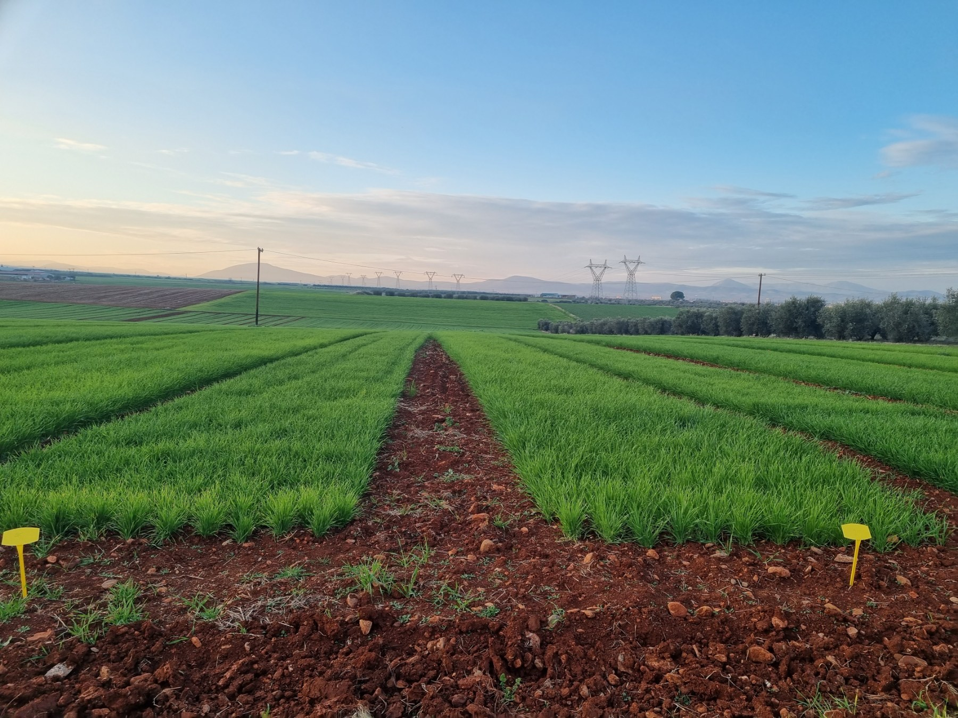
Αλμυρός 14/1/2023
20 30 62 45 59 A

Slide 9
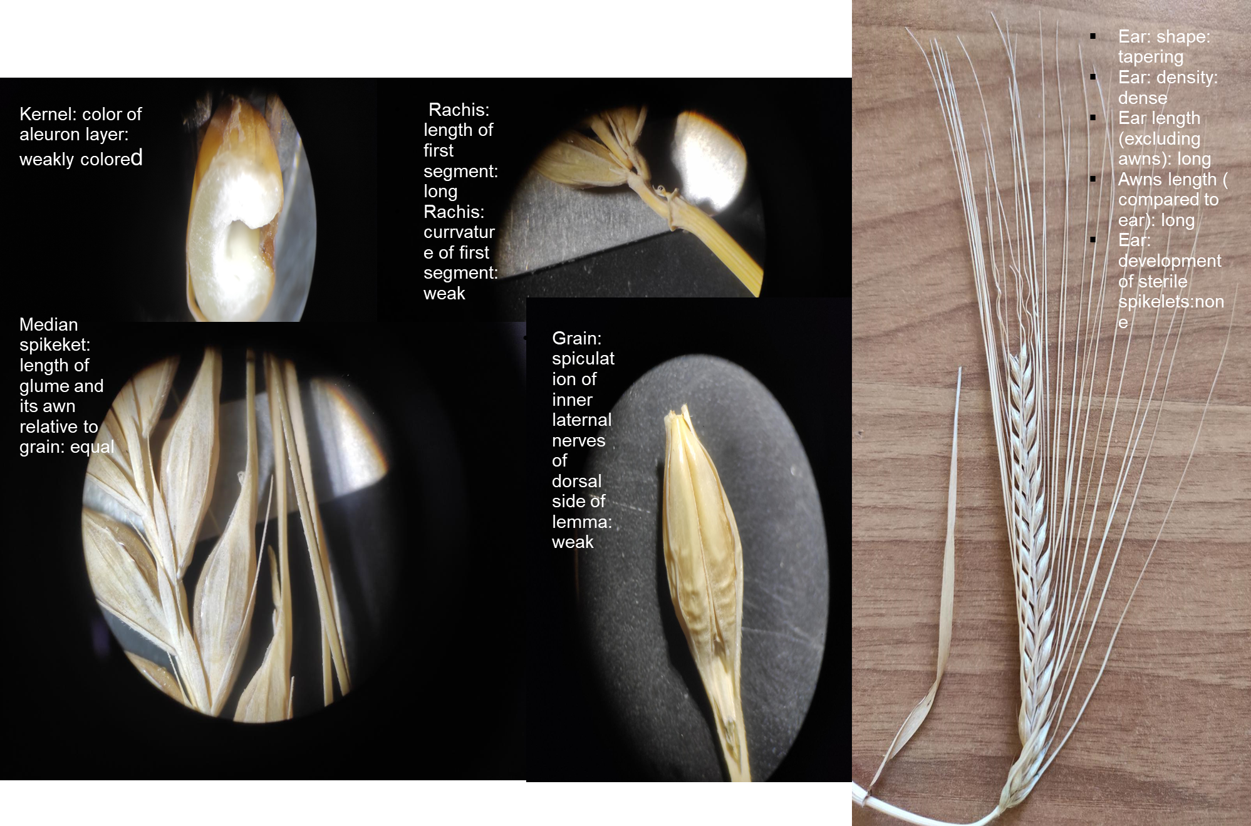
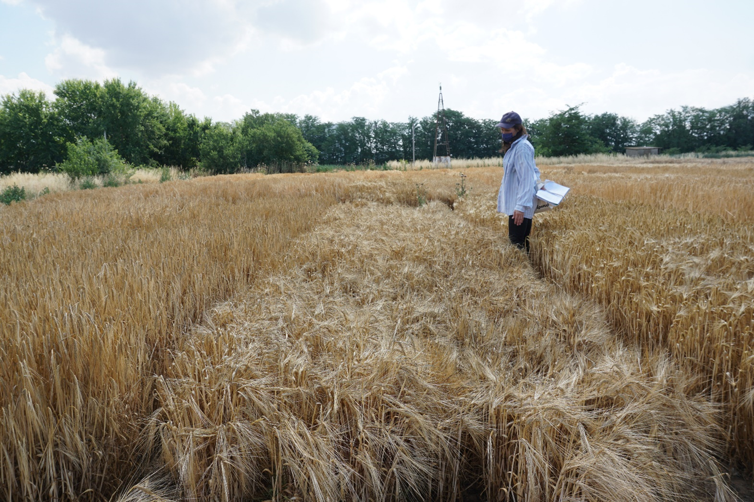
G13-04-30: Διαδικασία Αξιολόγησης Ινστιτούτο Ελέγχου Ποικιλιών - ΥΠΑΑΤ
30
Notes:
splits within permissible limits

Slide 10
Εργαστήριο Γεωργίας
Γεωπονικό Πανεπιστήμιο Αθηνών
20 45

Slide 11
